Slide 1
Проект
«Мы с водичкою друзья»
Автор: Орскаева Мария Николаевна
воспитатель
МКДОУ «Детский сад «Тюльпан»
Приютненского района
Республики Калмыкия

Slide 2
Актуальность проекта
В дошкольном детстве закладываются основы личности, в том числе позитивное отношение к природе, окружающему миру. Детский сад является первым звеном системы непрерывного экологического образования. Поэтому формирование у детей основы культуры рационального природопользования необходимо начинать с самого раннего возраста. С целью формирования культуры природопользования, в частности, воспитания бережного отношения к воде, в детском саду был разработан проект «Мы с водичкою друзья» для детей младшего дошкольного возраста.

Slide 3
Цель проекта:
развивать у детей представления о природном объекте – воде.
закладывать основы экологической культуры личности.
воспитывать бережное отношение к воде.
поощрять проявление инициативы и любознательности с целью получения новых знаний.

Slide 4
Задачи проекта:
подвести детей к пониманию: вода может находиться в жидком и твердом состояниях: при замерзании вода превращается в лед, лед в тепле тает (превращается в воду, летом идет дождь, зимой – снег; в воде растворяются соль, сахар, гуашь; песок – не растворяется; вода прозрачная, без запаха, без вкуса; роли воды в жизни человека, растений, животных.
закрепить представления детей: вода бывает холодная, теплая, горячая; вода течет, журчит, разливается, ее можно пить, наливать.
развивать у детей стремление отражать свои представления в разных видах деятельности «рисование».
учить детей выполнять простейшие опыты, последовательно выполняя указания педагога.

Slide 5
1 этап: Подготовительный
Подбор потешек, стихотворений, рассказов;
Подбор демонстрационного материала;
Подготовка атрибутов для игр, занятий, экспериментов

Slide 6
2 этап: Основной
Состоит из:
Наблюдения;
Игры – эксперименты;
Режимные моменты (умывание);
Сюжетно – ролевая игра;
Рассматривание иллюстраций, чтение художественной литературы;
Рисование «Большие и маленькие лужи»
НОД «Мы с водичкою друзья»

Slide 7
Наблюдения на прогулках «Лед на лужах»
Цель: Продолжать знакомить детей со свойствами воды: на морозе вода замерзает, превращается в лед; лед холодный, твердый, скользкий, гладкий, не льется, хрупкий – его можно разбить, если ударить чем-нибудь твёрдым.

Slide 8
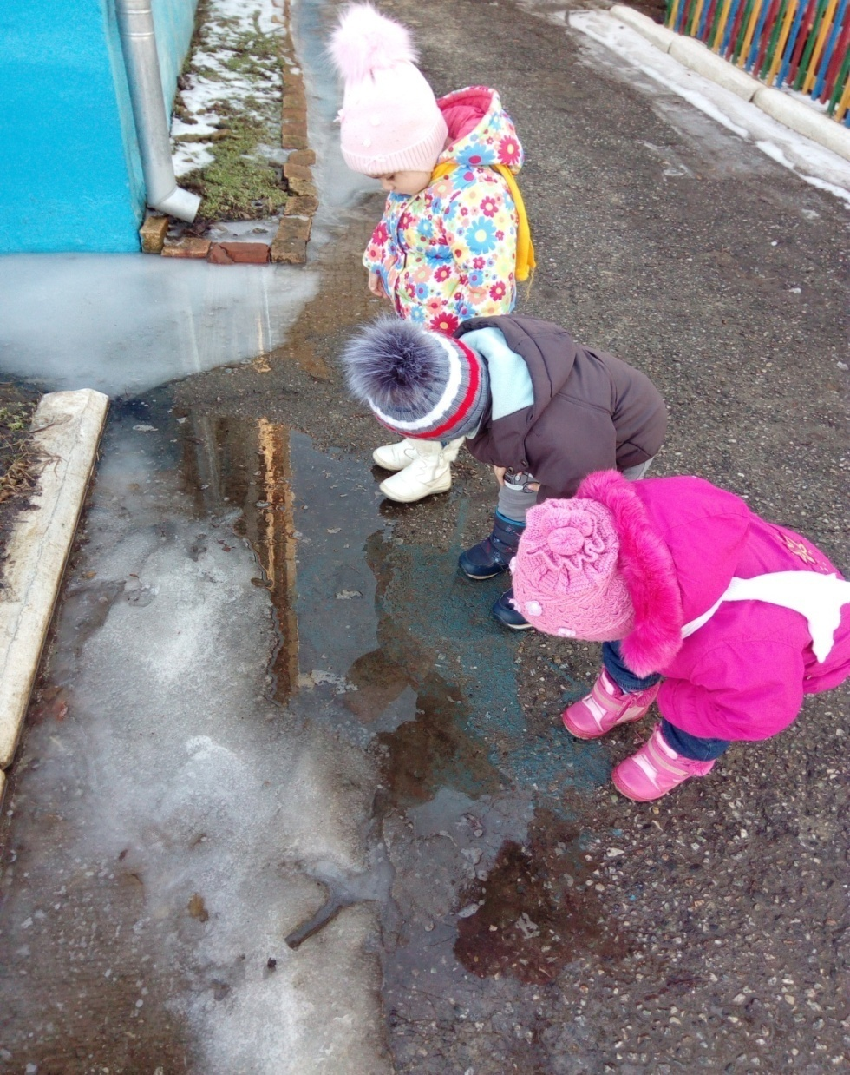
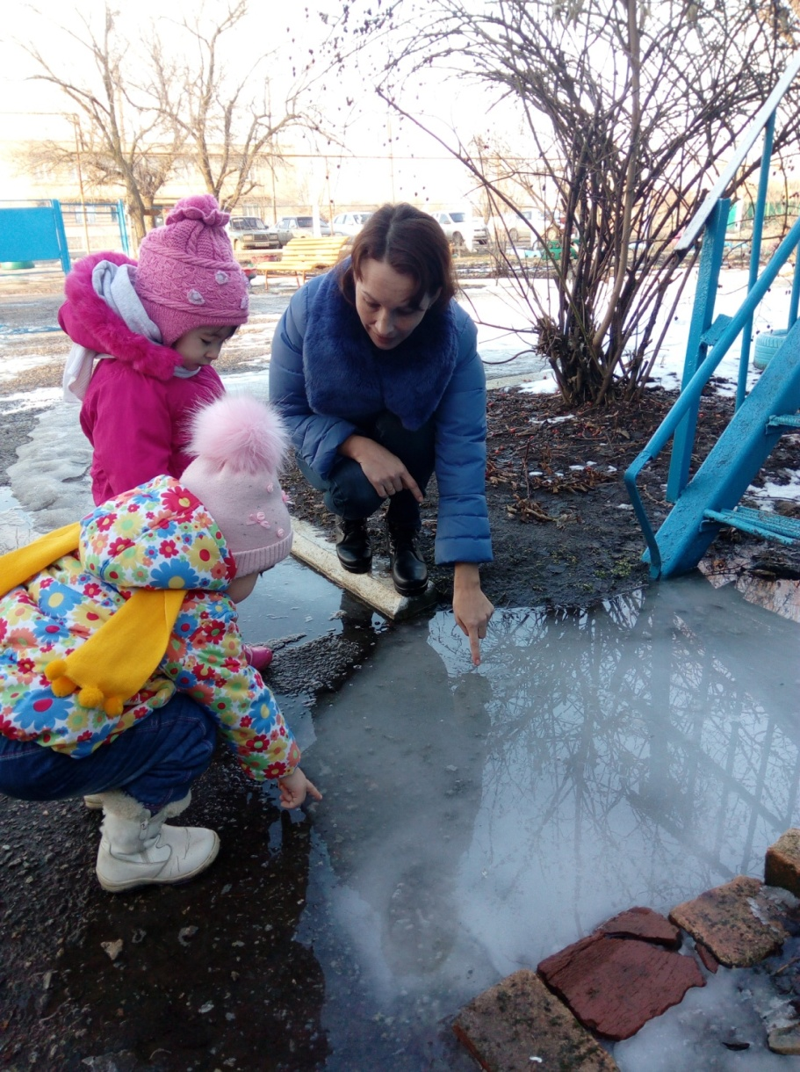

Slide 9
Наблюдение за трудом воспитателя по уходу за комнатными растениями и выполнение трудовых поручений воспитателя.
Цель: Продолжать формировать представление детей о том, что без воды все живое погибает, растения засыхают, теряют листья; после того, как землю польют, она меняет цвет, становится темней; все живое любит чистую воду, загрязнять ее нельзя.

Slide 10
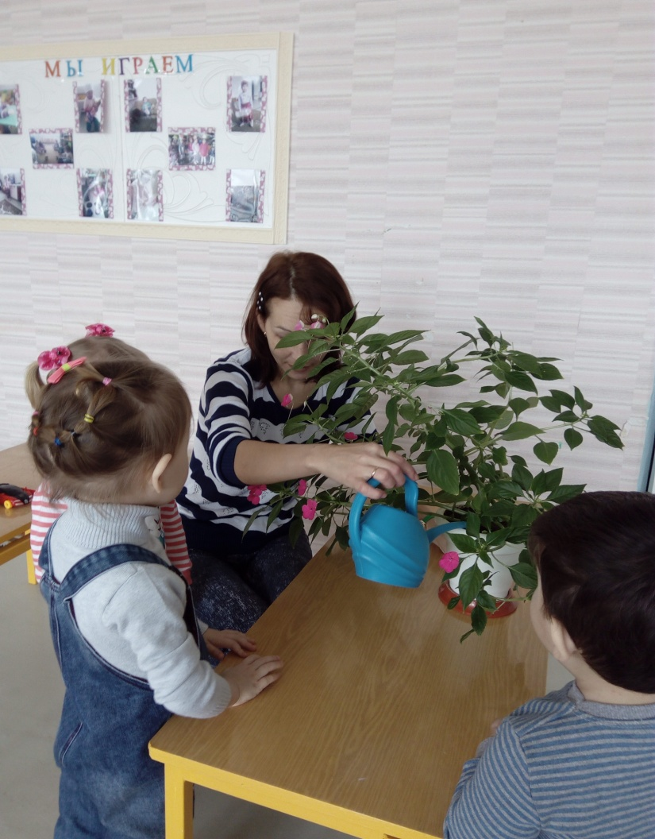
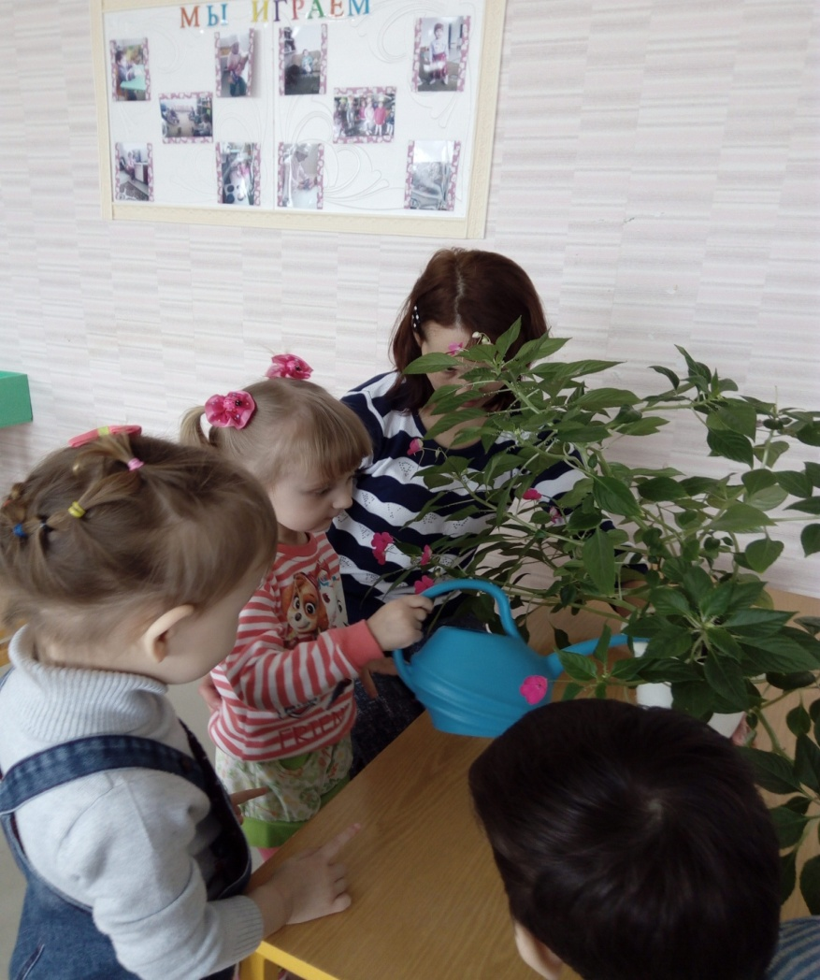

Slide 11
Наблюдения за трудом младшего воспитателя: мытьё посуды.
Цель: Продолжать формировать представления детей о роли воды в жизни человека: нужна для мытья посуды, чтобы посуда была чистая.

Slide 12
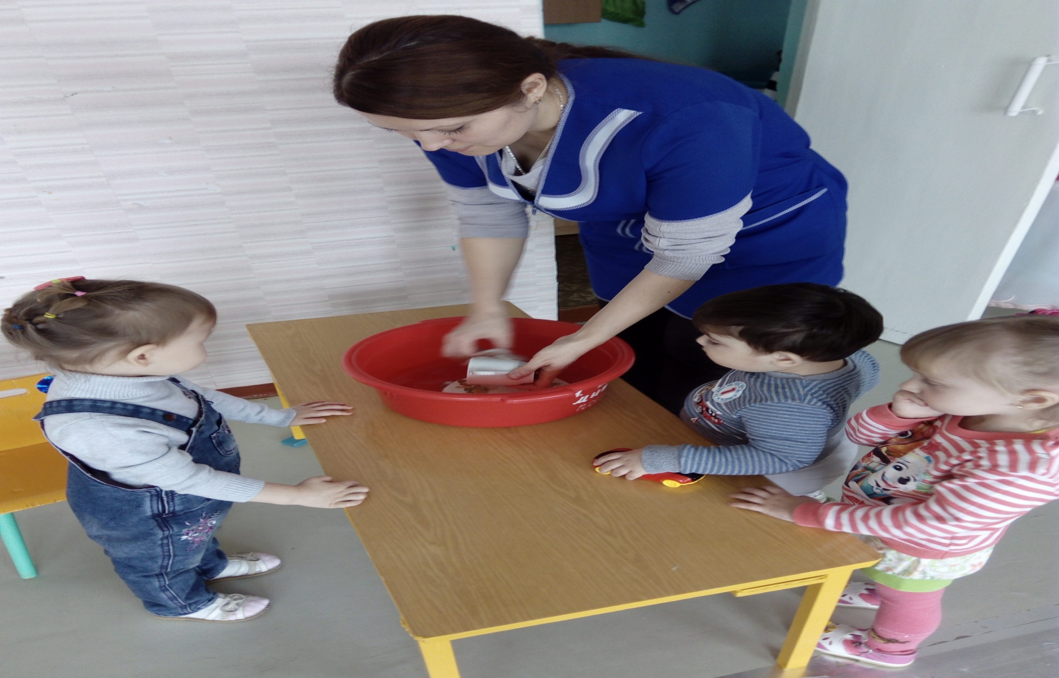

Slide 13
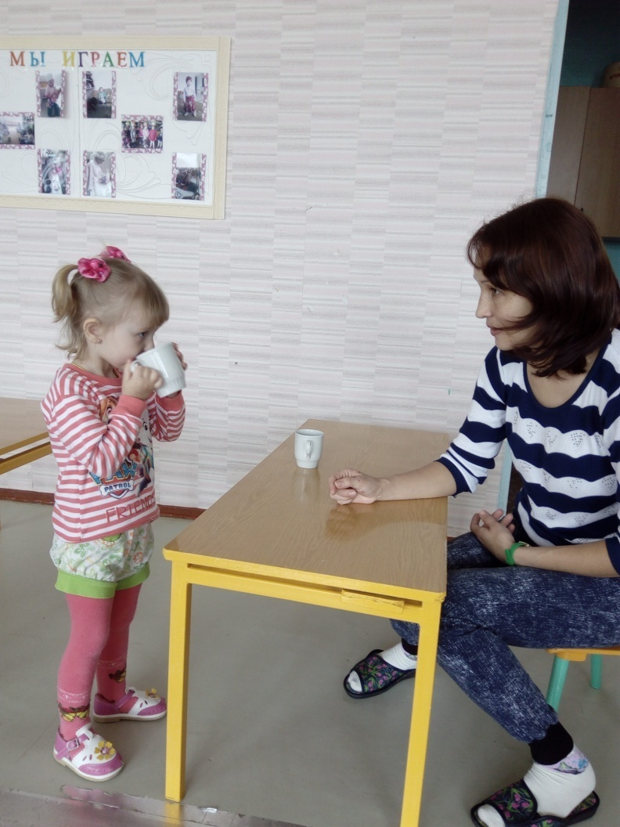
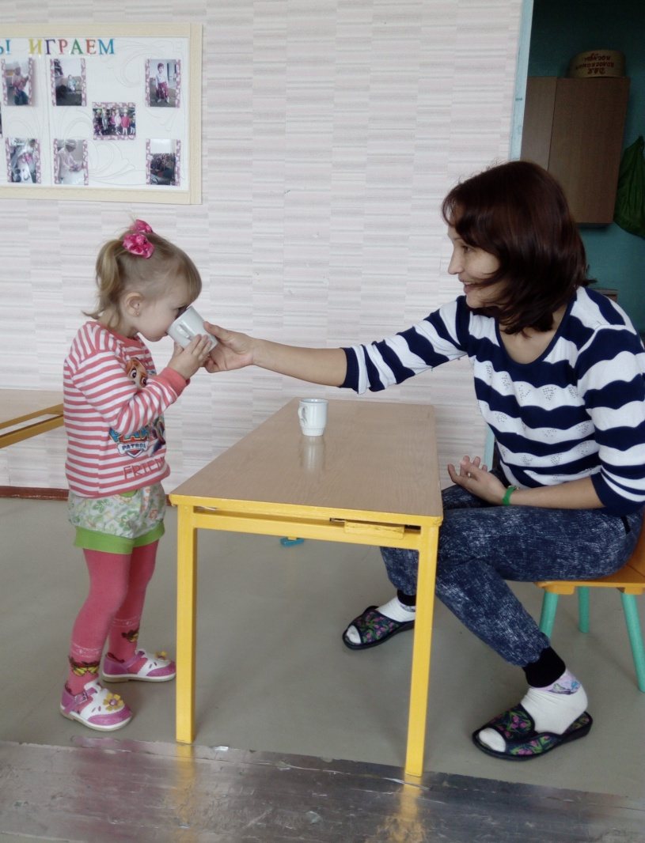
Игра – эксперимент «Попробуй на вкус»
Цель: сформировать вкусовое восприятие воды.

Slide 14
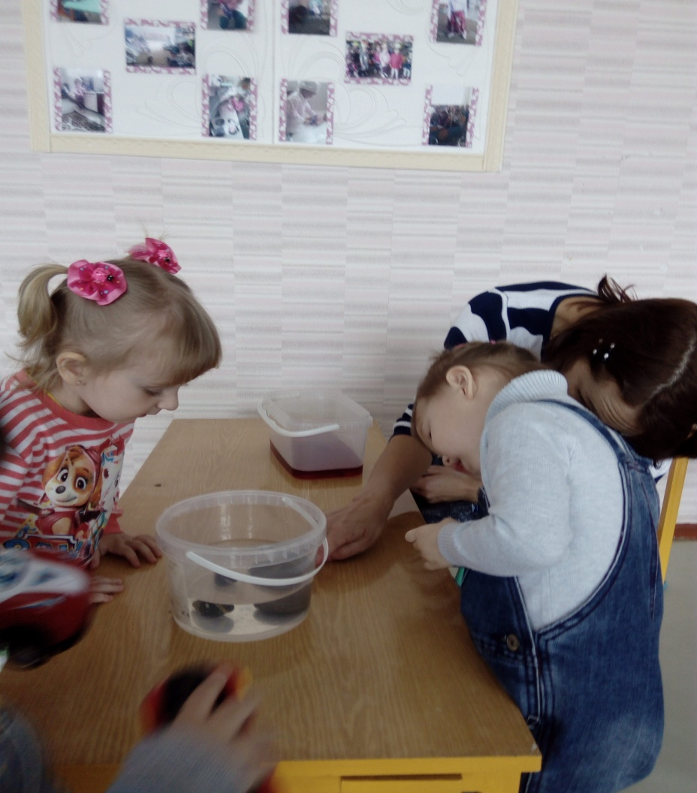
Игра – эксперимент: «Прозрачная вода».
Цель: Продолжать знакомить детей со свойствами воды: прозрачная. Углублять знания свойств и качеств воды; развивать любознательность.

Slide 15
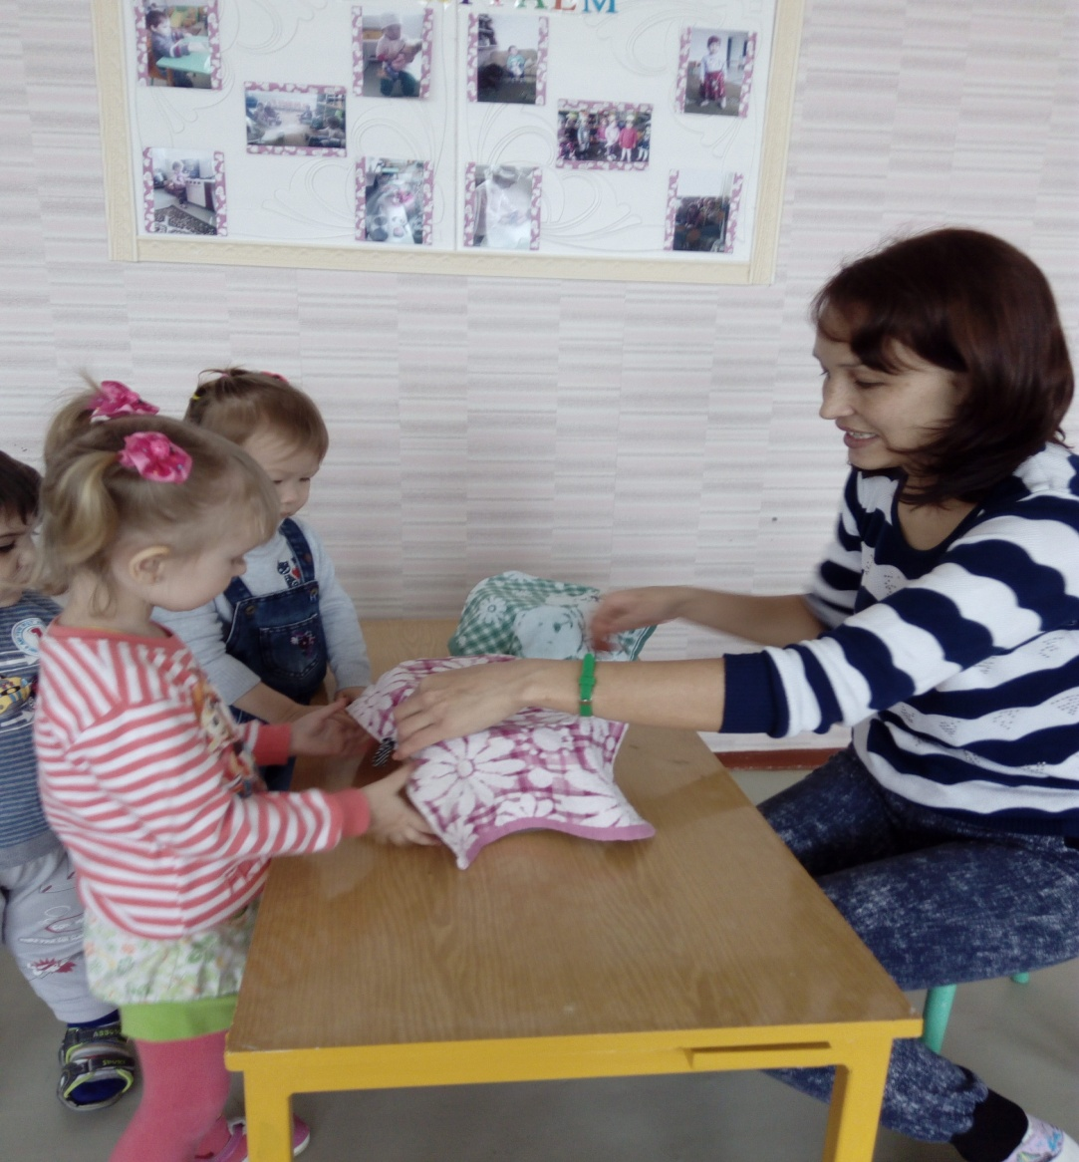
Игра-эксперимент «Теплое- холодное»
Цель: сформировать тактильное восприятие теплого и холодного состояния воды.

Slide 16
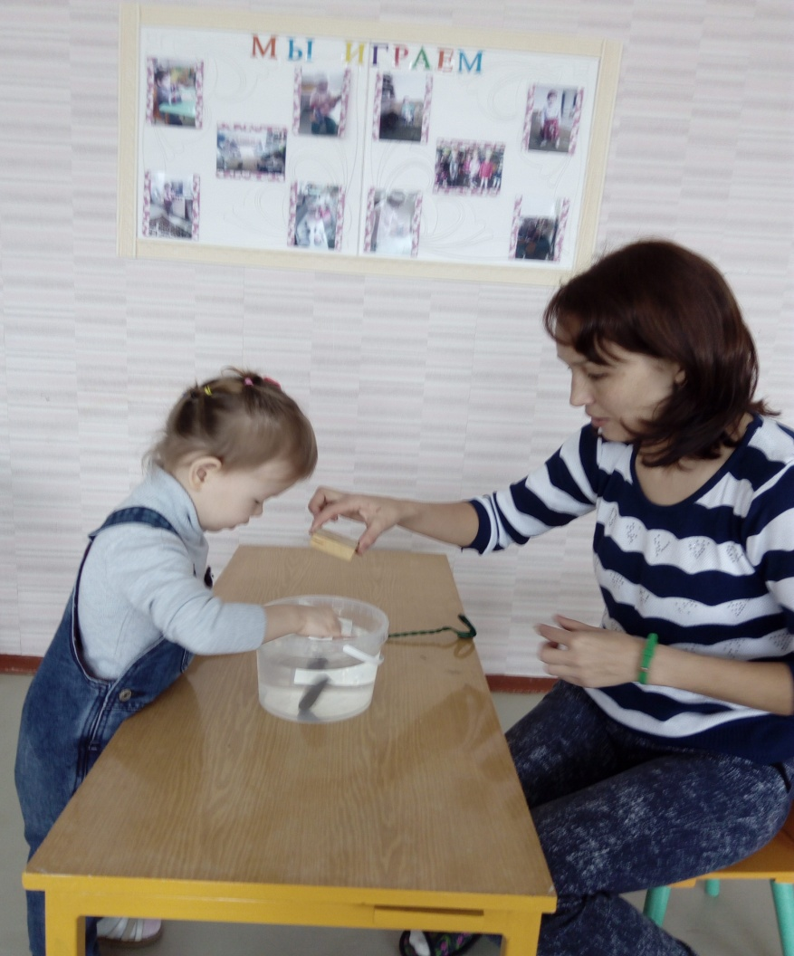
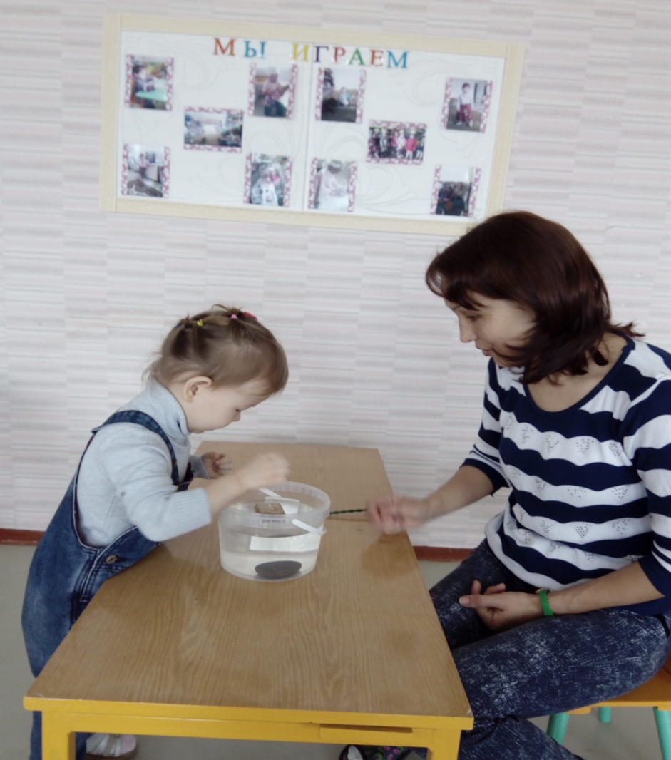
Игра-эксперимент с водой «Тонет- не тонет»
Цель: приобщать к навыкам экспериментирования; высказывать предположения, делать выводы, подвести к выводу: тяжелые предметы тонут, а легкие плавают.

Slide 17
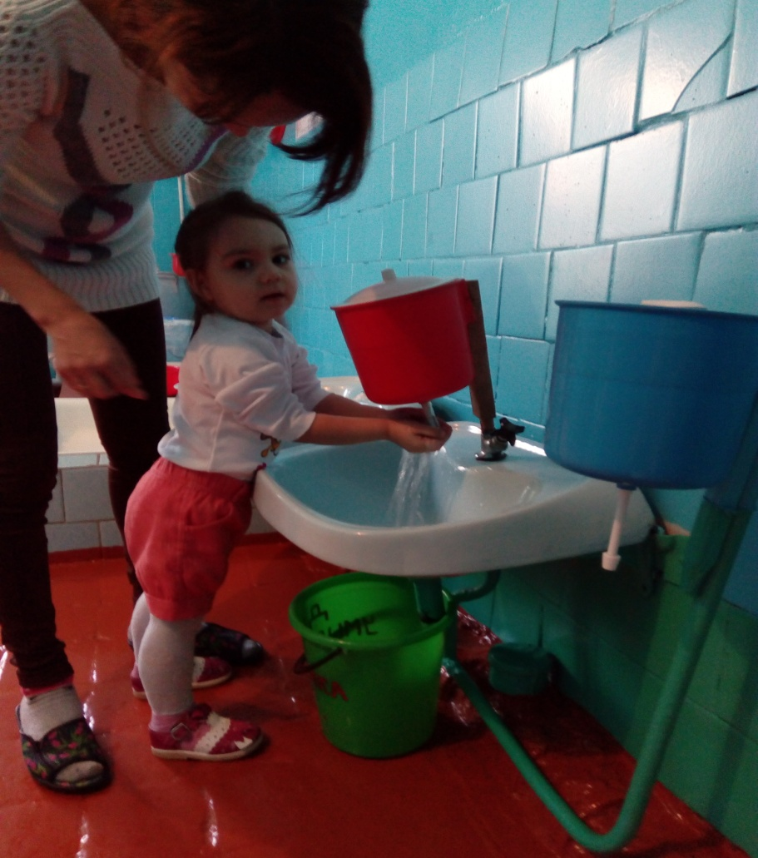
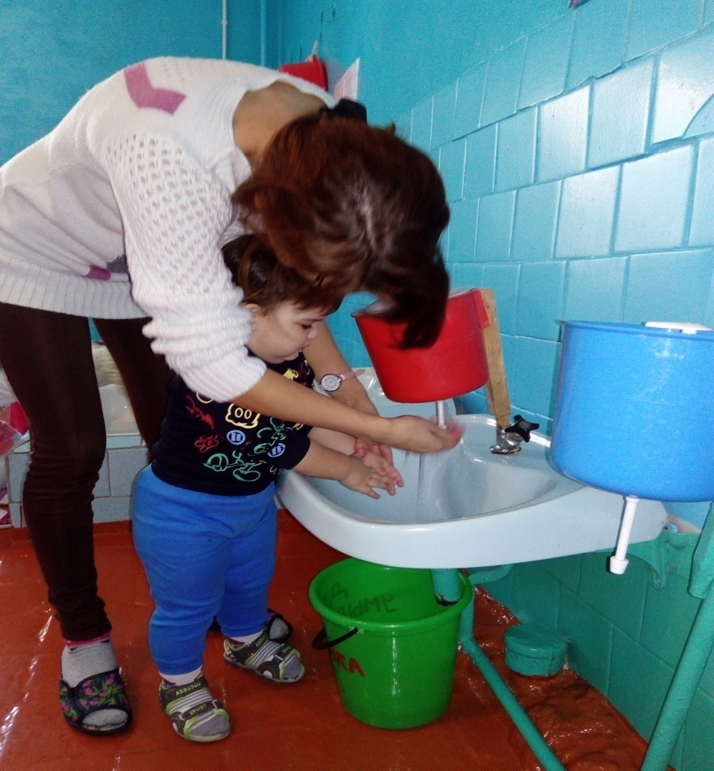
Режимные моменты (умывание)
Цель: дать представление детям о значение воды в нашей жизни и о том, в каком виде существует вода в окружающей среде, выполнять движения за воспитателем; активизировать словарный запас.

Slide 18
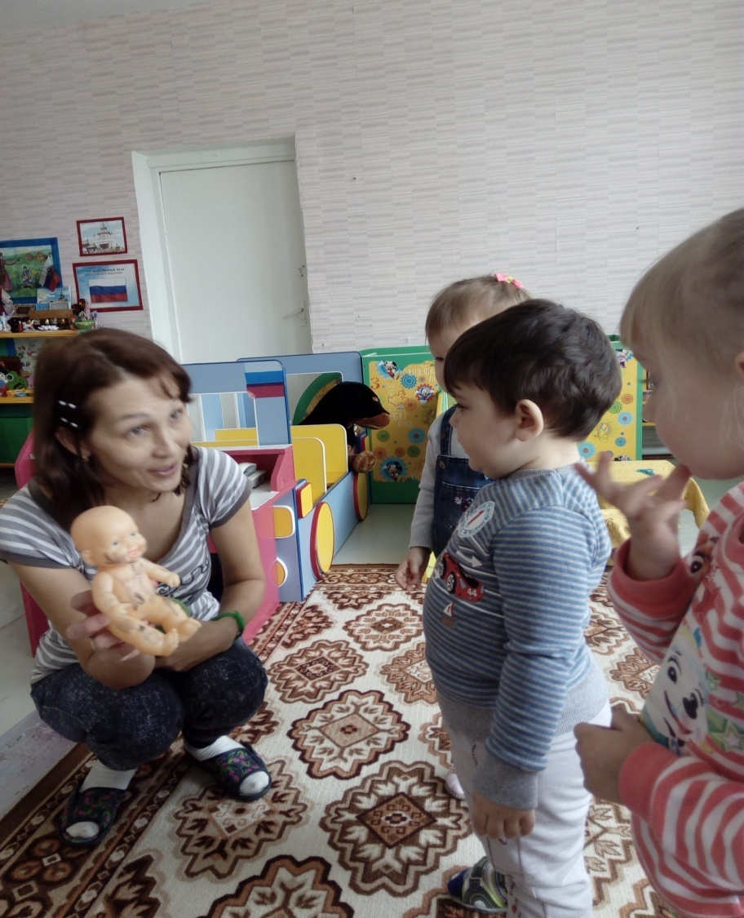
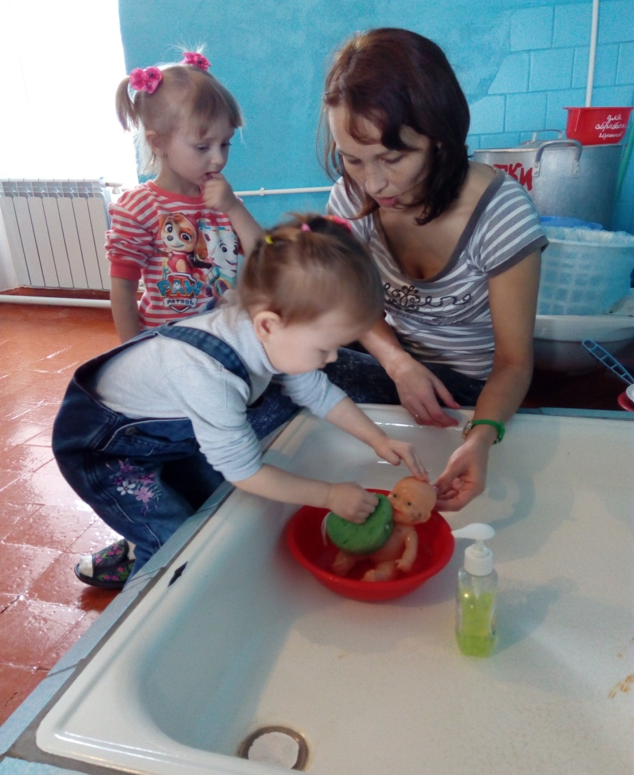
Сюжетно-ролевая игра «Купание куклы Кати»
Цель: Формировать начальные навыки ролевого поведения; учить связывать сюжетные действия с ролью.

Slide 19
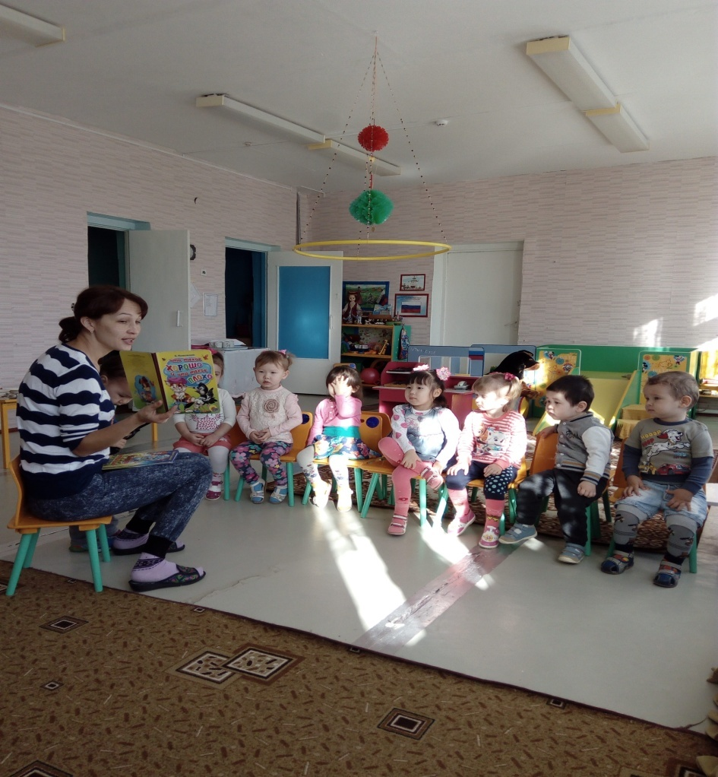
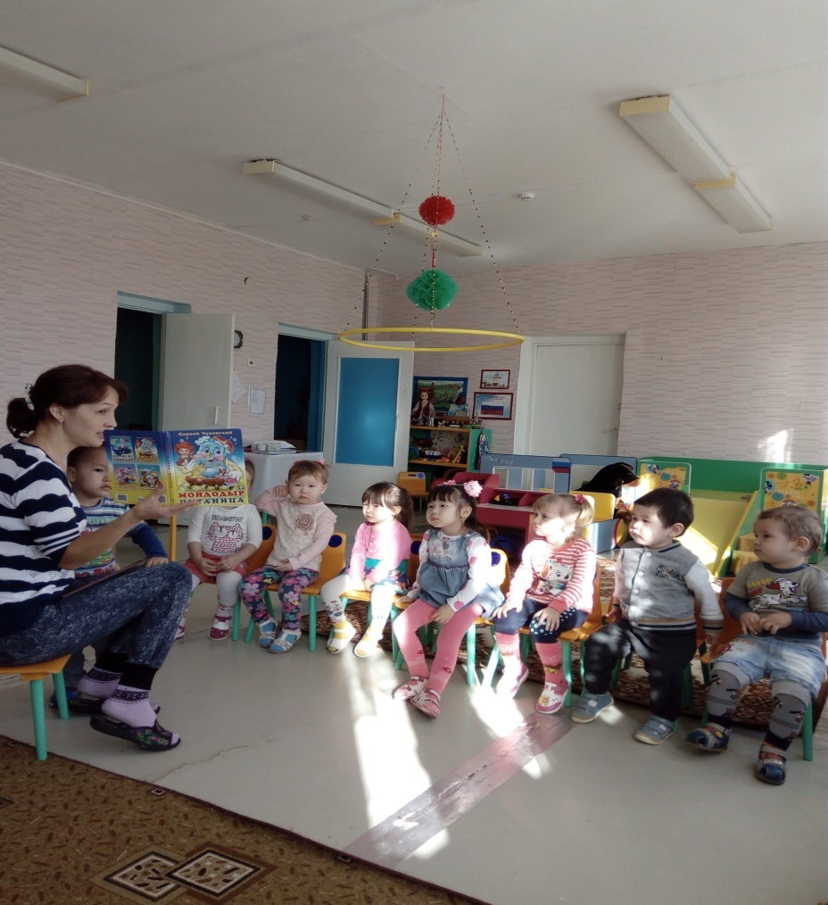
Рассматривание иллюстраций, чтение художественных произведений
Цель: Продолжать формировать представления детей о роли воды в жизни человека, воспитывать бережное отношение к воде.

Slide 20
Коллективная работа
«Большие и маленькие лужи» (Рисование).
Цель: вызвать радостное настроение от совместного творчества; показать детям, что вода на рисунке изображается голубой или синей краской; учить детей самостоятельно находить способы изображения (нетрадиционным способом- поролоном); развивать тактильную чувствительность, творческое воображение, мелкую моторику, коммуникативные навыки. Воспитывать наблюдательность, доброжелательное отношение к окружающим.

Slide 21
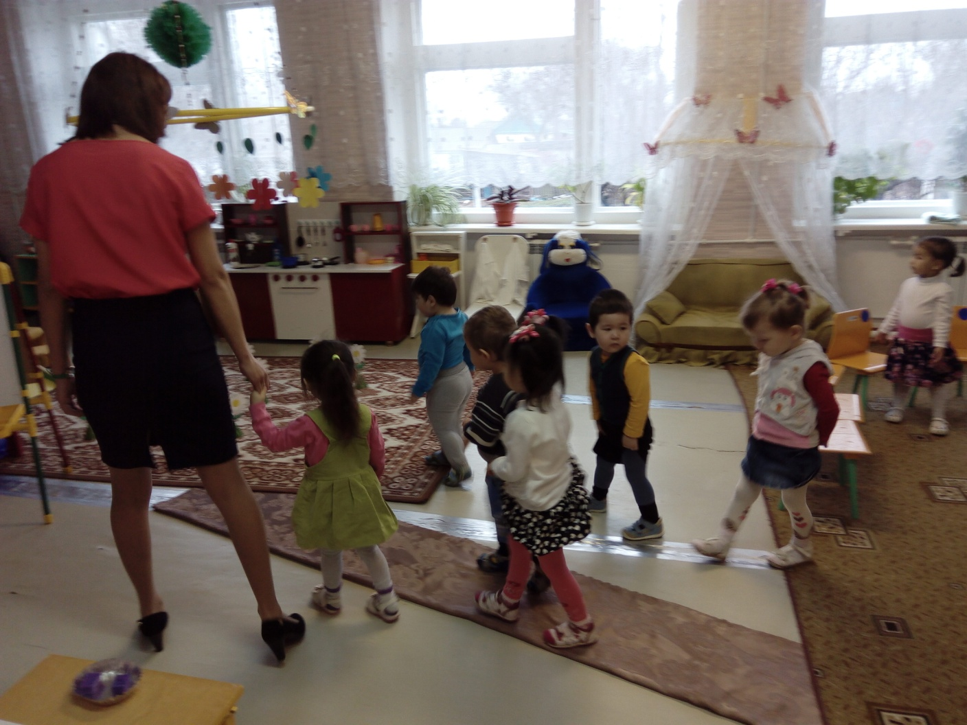

Slide 22
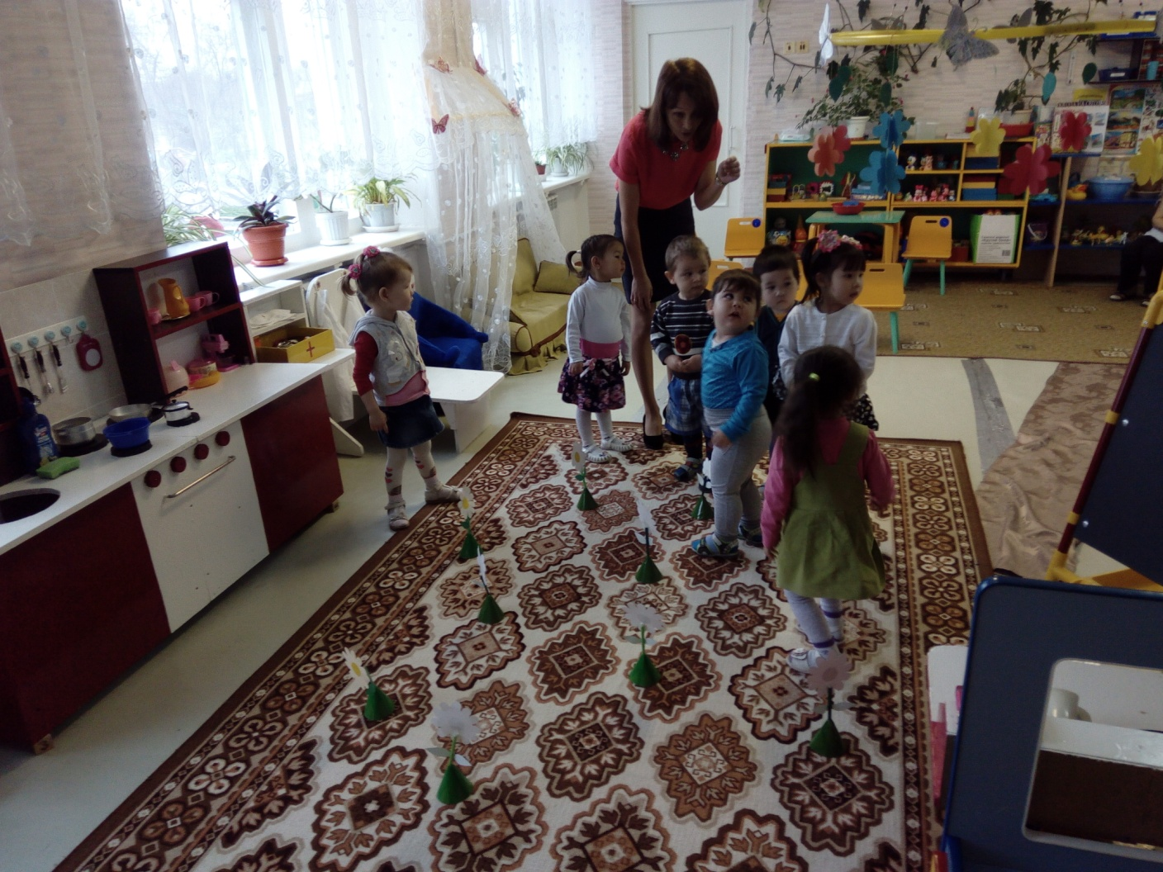

Slide 23
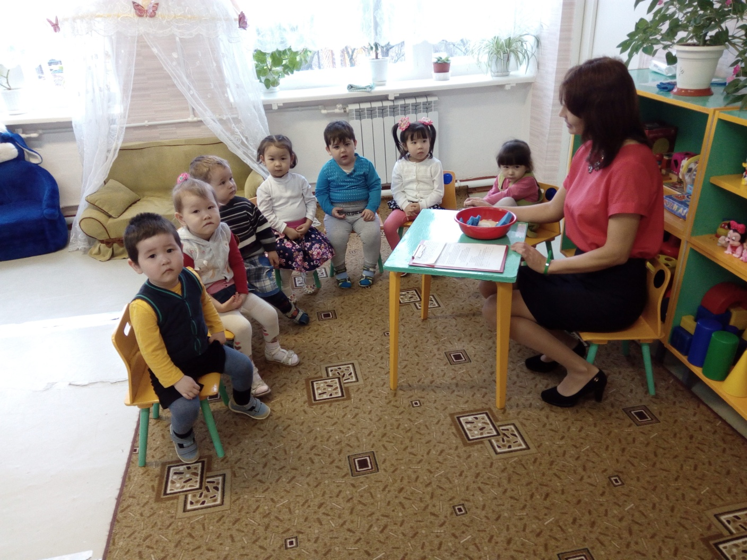

Slide 24
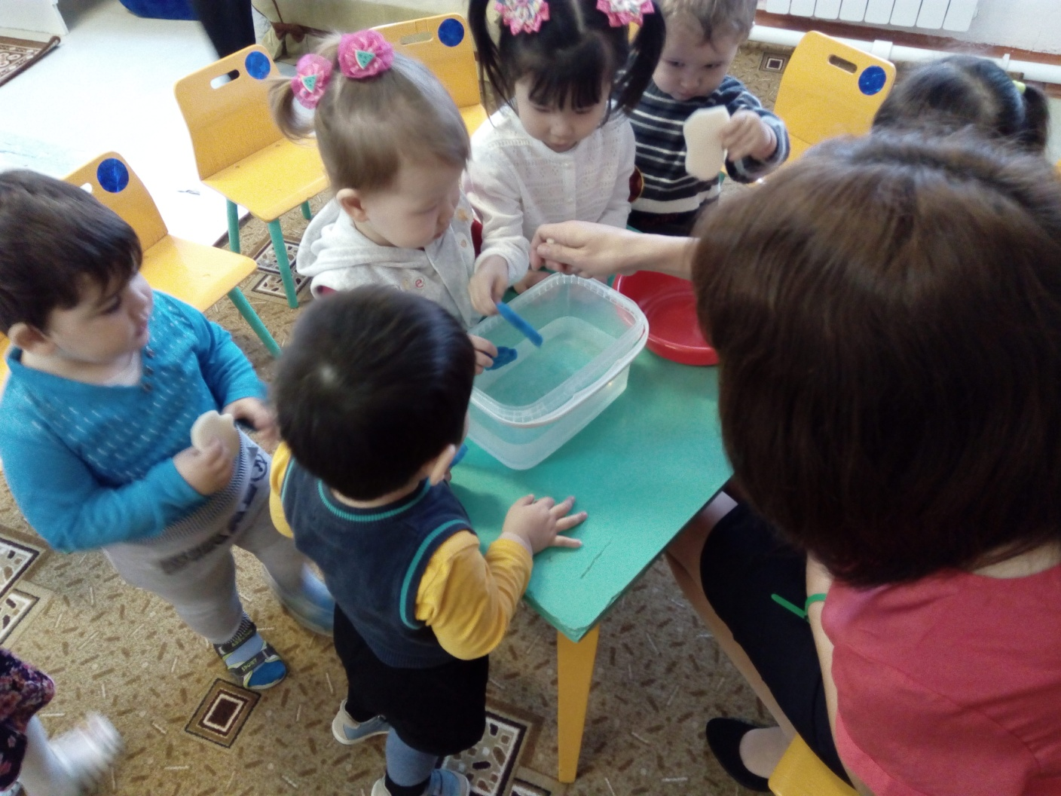

Slide 25
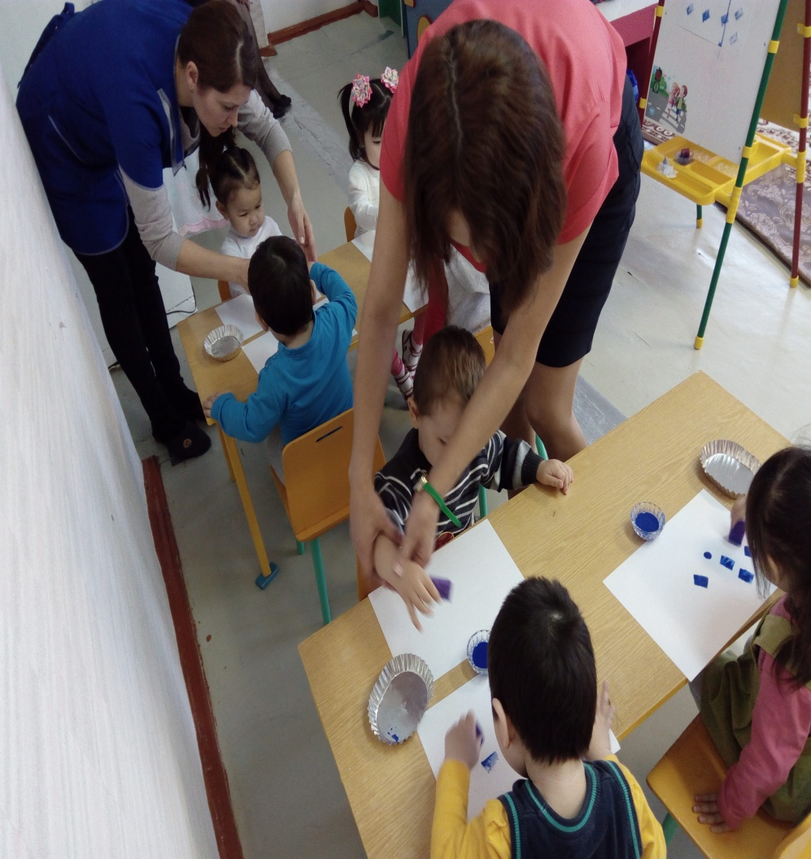
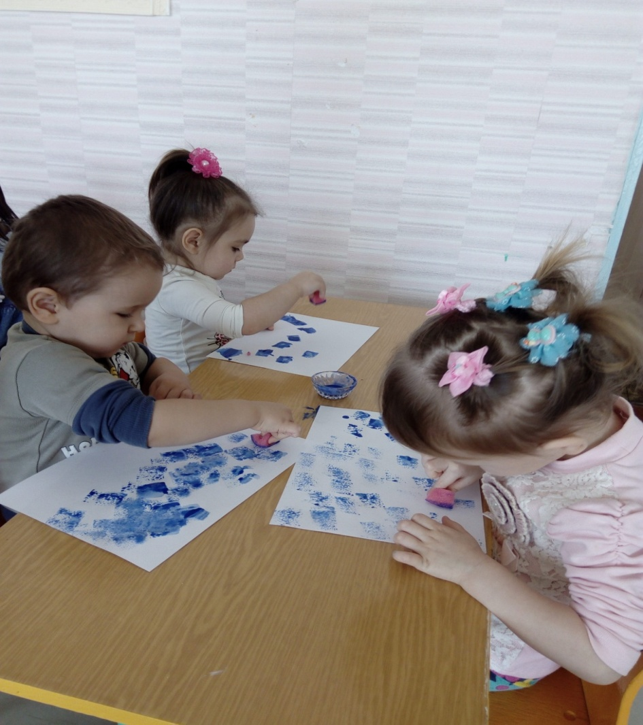

Slide 26
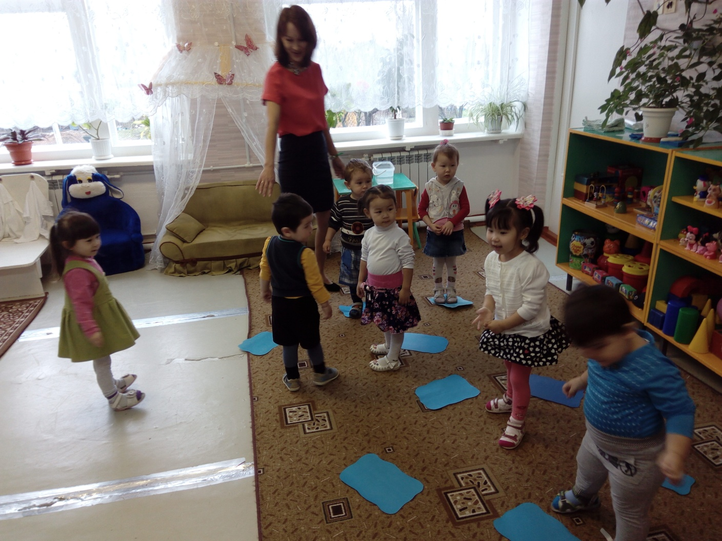

Slide 27
НОД «Мы с водичкою друзья»
Цель: Расширять и систематизировать знания детей об окружающем мире, в том числе о воде. Развивать познавательные умения через экспериментальную деятельность. Развивать речевую активность. Закреплять умения рисовать пальчиком. Воспитывать бережное отношение к воде, аккуратности при проведении опытов.

Slide 28
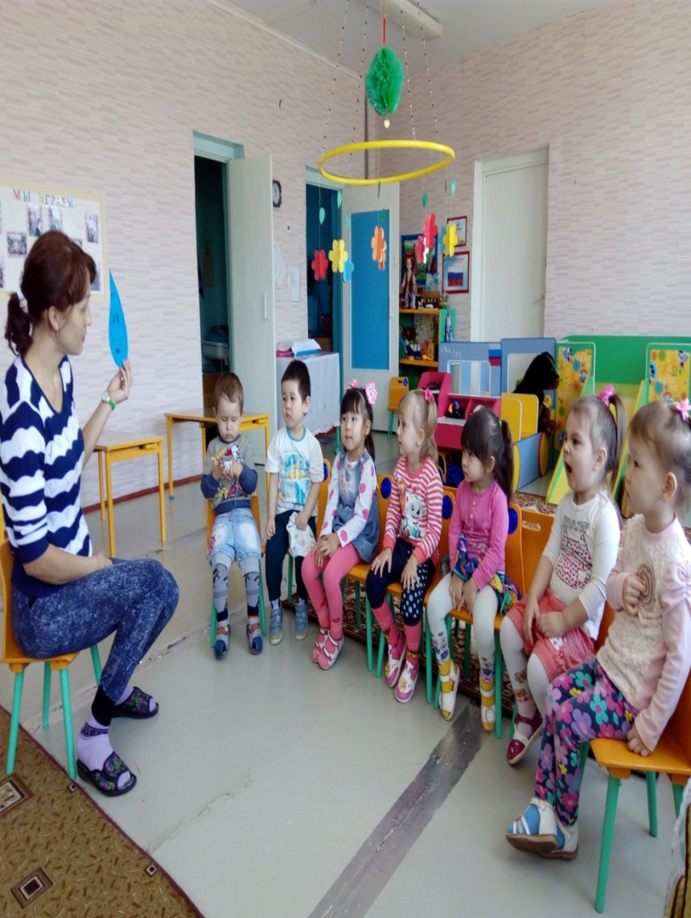
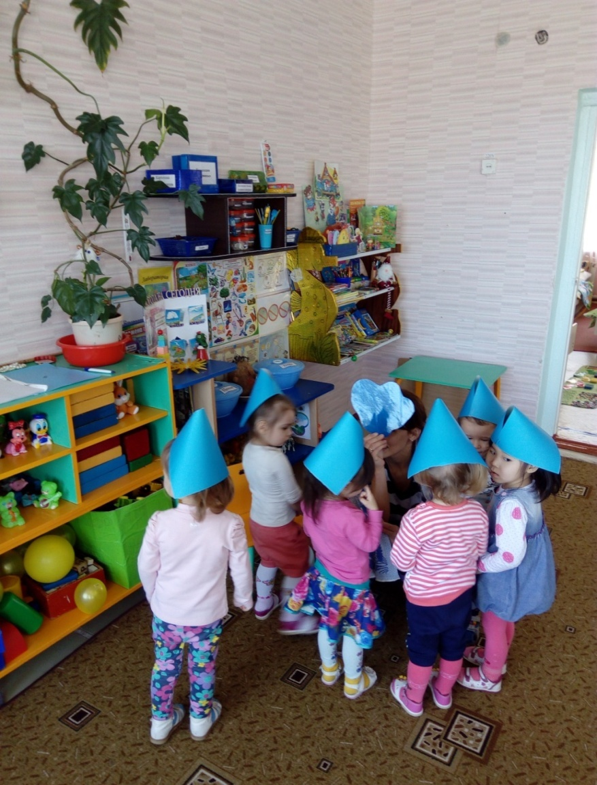

Slide 29
3 этап: Заключительный
Сформировать картотеку по экспериментам с водой;
Систематизация материала;
Подведение итогов проекта;
Отчет на педсовете в виде презентации.

Slide 30
РЕЗУЛЬТАТИВНОСТЬ ПРОЕКТА:
дети достигли развития мыслительных способностей;
- дети познакомились со свойствами воды (тёплая, холодная, прозрачная, через экспериментальную деятельность;
усвоили значимость воды в быту;
- закрепили названия осадков (дождь, снег) .
Уровень освоения материала проекта: высокий - 67 %.
ИТОГ:
В ходе реализации проекта дети приобрели знания: о воде и её свойствах, о выпадение различных видах осадков; начали проявлять интерес к экспериментальной деятельности ,научились делать простейшие выводы, а это значит, что цель и задачи проекта выполнены.

Slide 31
